Slide 2
2021,bilan
par compétences
Développement économique
Accès à l’emploi des jeunes et insertion
Tourisme et loisirs
Aménagement et projets urbains
Planification urbaine
Politique de l’habitat
Aménagement numérique et SIG
Déplacements et mobilité
Transition énergétique
Gestion des déchets
Eau et assainissement
Environnement et
Développement durable
Promotion du territoire
2
RAPPORT D’ACTIVITÉ 2021
2

Slide 3
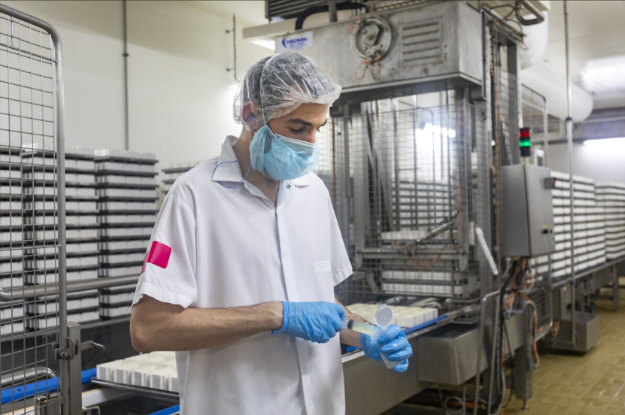
Développement économique
Objectif
La politique de développement économique concourt à l’essor des filières du territoire par le soutien des entreprises, notamment grâce à l’aménagement de foncier et d’immobilier économique.
Les principales actualités en 2021
Lancement de deux appels à projets pour le financement d'actions collectives l'un à destination des acteurs de l'agriculture et de l'alimentation, l'autre sur des commerçants et artisans en centralités. Par ailleurs, la montée en charge du dispositif d'aide Pass commerce et artisanat s'est poursuivi avec une dynamique forte de création et reprise d'entreprises.
Aides économiques en lien avec la crise de la Covid 19 : Lorient Agglomération a cofinancé
avec les communes le « Pass’Asso », un dispositif de la Région à destination des associations fragilisées par la crise sanitaire.
• L'animation du dispositif DLAL FEAMP a permis l'instruction et la validation de nombreux projets en 2021 aboutissant à la programmation de l'enveloppe accordé au Pays de Lorient-Quimperlé.
Une nouvelle convention pluriannuelle a été élaborée avec l'Université de Bretagne Sud afin de soutenir des actions visant à renforcer les impacts de l'université sur le territoire, tant en matière de formation, de recherche que de bien-être des étudiants (250K€).
De nouveaux soutiens financiers ont été octroyés à des structures d'accompagnement des projets entrepreneuriaux : Entreprendre au féminin, Réseau entreprendre, ADIE, ou à vocation sociale et solidaire, C2Sol.
3
3
RAPPORT D’ACTIVITÉ 2021

Slide 4
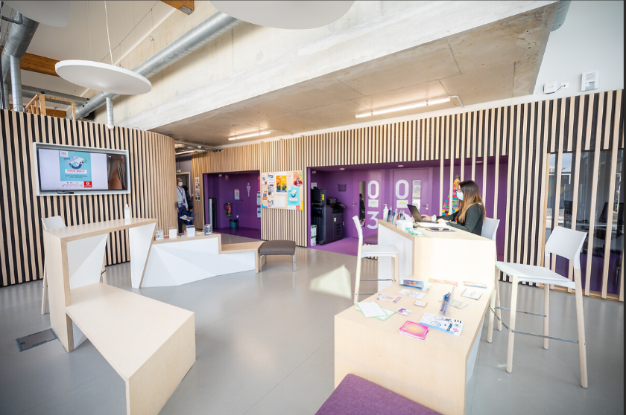
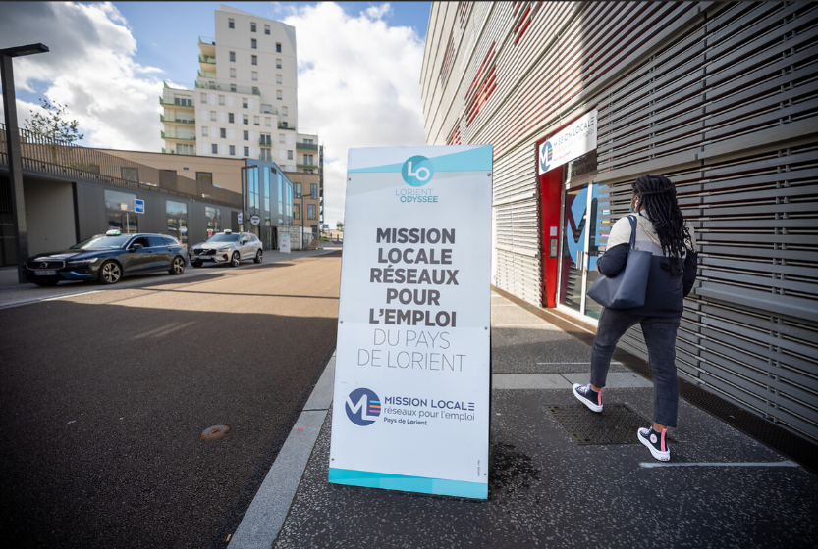
Accès à l’emploi et insertion des jeunes
Objectif
Lorient Agglomération soutient financièrement plusieurs structures œuvrant dans le champ de l’insertion et se donne pour objectif de développer les clauses d’insertion dans les marchés publics.
Les principales actualités en 2021
Les impacts de la crise sanitaire, économique et sociale ont considérablement aggravé la situation des jeunes en France, notamment celles et ceux sans aide familiale et ayant perdu leur emploi parfois occupé en parallèle de leurs études. Cette situation a entraîné une hausse de 11 % des dossiers de demande de Fonds d’aide aux jeunes (FDAJ) instruits par les conseiller(ère)s et accordés auprès de 852 jeunes en 2021. Par ailleurs, le montant alloué à l’alimentation et l’hygiène augmente de 67 % et totalise 57 335 € de l’enveloppe FDAJ.
Dans le cadre du plan de relance #1jeune1solution, le gouvernement a augmenté les moyens financiers alloués aux missions locales pour permettre une hausse du nombre d’entrées en Parcours contractualisé d’accompagnement vers l’emploi et l’autonomie (PACEA) et en Garantie Jeunes. Cette mesure a entraîné une augmentation du nombre d’entrées en PACEA (+50 % en 2021).
Lancé en octobre 2021, le projet « A l’Abordage » est une démarche collective portée par huit acteurs de l’insertion professionnelle, de l’emploi et de la formation du territoire qui accompagnent aujourd’hui les habitants des quartiers relevant de la Politique de la Ville. La Mission Locale Réseaux pour l’emploi du Pays de Lorient s’est donc engagée, dans le cadre de ce consortium, afin d’expérimenter et de contribuer au développement de solutions innovantes en termes de mobilisation et d’accompagnement des habitants des quartiers prioritaires d’Hennebont, de Lanester et de Lorient.
La clause d’insertion inscrites dans les marchés de 76 opérations pour le compte de 17 maîtres d’ouvrage a permis la réalisation de 177 089 heures de travail (soit 106 ETP) (+ 28 %).
3
4
RAPPORT D’ACTIVITÉ 2021

Slide 5
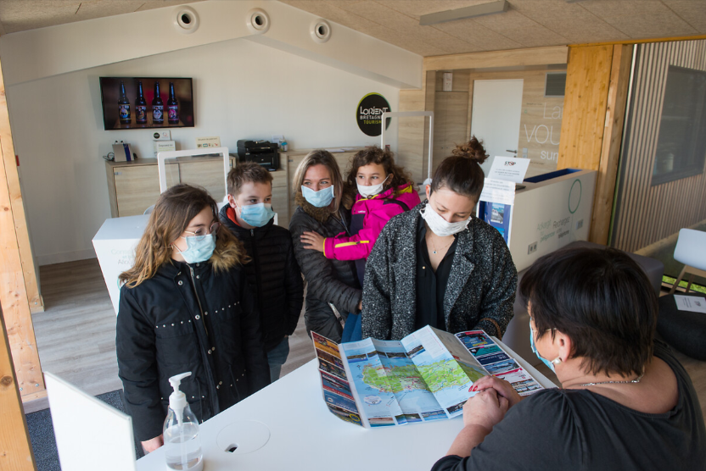
Tourisme et loisirs
Objectif
Lorient Agglomération renforce la place du tourisme dans son économie générale en proposant une offre de loisirs de qualité.
Les principales actualités en 2021
Lancement de la réflexion sur l'élaboration d'un nouveau Schéma de développement touristique. Cette étude est menée en partenariat avec l'Agence de développement Touristique du Morbihan et en étroite collaboration avec l'Office de tourisme communautaire. Des entretiens individuels et des focus group permettront d’associer élus, professionnels du tourisme, institutionnels et acteurs associatifs à ce projet.
À la Cité de la Voile Éric Tabarly, une réflexion est menée pour proposer sur une offre ciblée pour les plus petits (3 à 12 ans) sur les thèmes du monde maritime et de la navigation. Ce futur lieu immersif sera composé d’un parcours de découvertes ludiques et pédagogiques basé sur l'apprentissage par le jeu et la manipulation.
Lancement d'une réflexion sur le développement de Locastel à Inzinzac Lochrist : un cahier des charges a été rédigé avec la Sellor, la commune, la Région Bretagne, les directions de l'environnement et de l'eau, dans l'objectif de mettre en place un projet de site autour du développement d'activités nautiques et en intérieur, à proximité du parc d'eau vive.
Lancement du nouveau schéma de signalisation touristique : en concertation avec le Conseil départemental du Morbihan et les communes. Son aboutissement est prévu en 2023.
La restructuration du club-house du golf de Val-Quéven s’est finalisée sur la base d’une enveloppe financière d’1 million d'euros HT portée par le concessionnaire Blue Green, avec une contribution de Lorient Agglomération à hauteur de 230 000 € HT.
3
5
RAPPORT D’ACTIVITÉ 2021

Slide 6
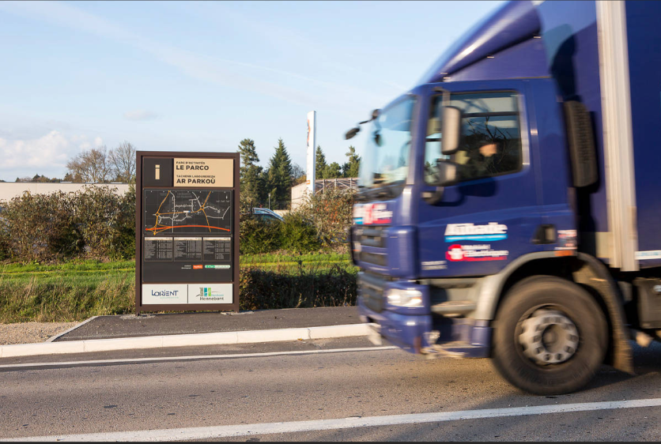
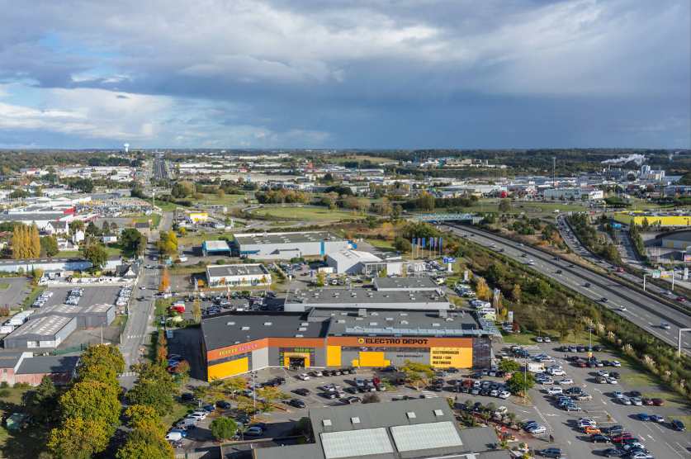
Aménagement et urbanisme 1/2
Objectif
L’urbanisme opérationnel consiste à mettre en place les actions nécessaires à la réalisation d’un projet urbain. Il regroupe ainsi l’ensemble des actions conduites ayant pour objet la fourniture de terrains à bâtir, la construction de bâtiments ou le traitement de quartiers et d'immeubles existants.
Les principales actualités en 2021
Refonte globale du projet de rénovation urbaine de Bois du château : le projet a été repensé pour intégrer davantage de démolitions de logements sociaux et permettre ainsi un changement d'image plus net et une plus grande diversification résidentielle et fonctionnelle.
Sur les parcs d'activités économiques :
- Vente à l'entreprise Bruneel de la friche Kergoussel (préalablement réhabilitée et dépolluée),
- Passage en phase opérationnelle pour les parcs d'activités de Kerchopine à Cleguer et de Mourillon-Ouest à Quéven,
- Lancement des études environnementales et écologiques en vue de l'aménagement du parc d’activités économiques de la Villeneuve à Hennebont,
- Implantation du hangar bois de la SPL BER.
3
6
RAPPORT D’ACTIVITÉ 2021

Slide 7
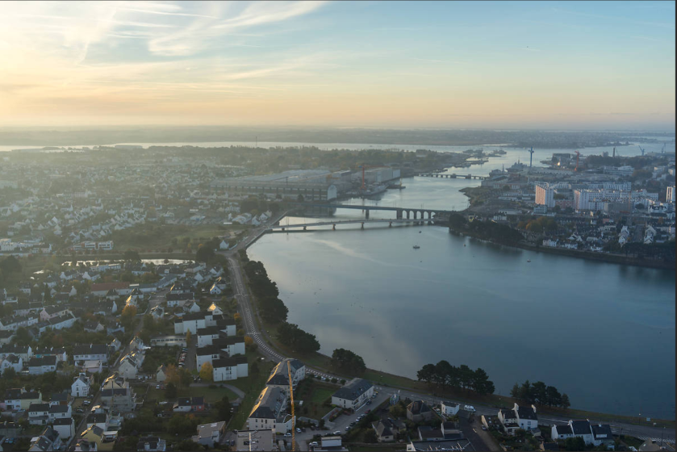
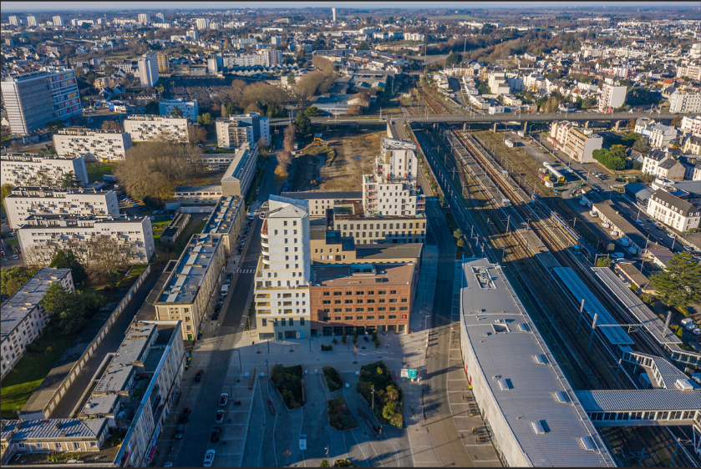
Aménagement et urbanisme 2/2
Les principales actualités en 2021 (suite)
Pour la Ville de Lorient :
- Réalisation d'un plan-guide urbain sur le secteur de l'Estacade et d'un projet d'aménagement provisoire des espaces publics de la maison de la Mer,
- Lancement des projets de constructions Lorient Habitat et Pierre Promotion sur le quartier Bodélio et finalisation du projet Giboire dessiné par l'agence Hamonic et Masson,
- Obtention par la ville d’une « Victoire du paysage » pour le parc Jules Ferry.
Concernant les prestations aux communes :
- Secteur Ban-Gâvres : réalisation d'un plan guide des aménagements d'espaces publics ;
- Hennebont : mise en place d'une opération de ravalement et de mise en valeur par la couleur des façades des bâtiments privés ;
- Lanester : requalification de la place Foch (périmètre monument historique), élaboration d'un guide de mise en couleurs dans la ville pour accompagner les ravalements de façade, accompagnement d'un lotissement rue de Belane.
- Secteur de Lorient La Base : réalisation d'esquisses d'aménagement du quai de la Base et du Parvis du K2.
3
7
RAPPORT D’ACTIVITÉ 2021

Slide 8
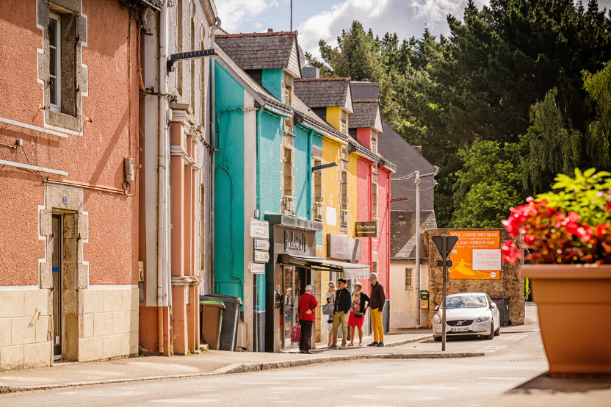
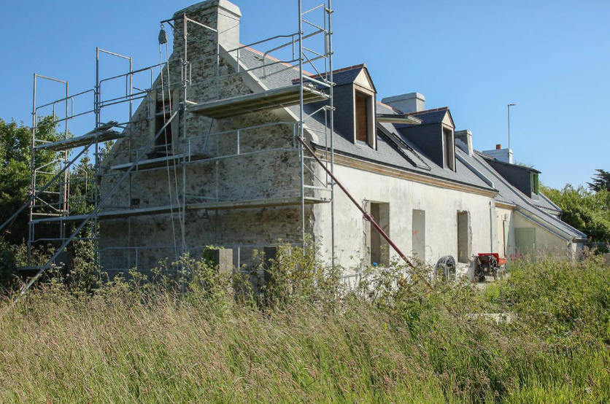
Planification urbaine
Objectif
Lorient Agglomération contribue à la rédaction des Plans locaux d'urbanisme (PLU) et assure la gestion de la politique foncière à l’échelle de l’agglomération.
Les principales actualités en 2021
La dématérialisation des permis de construire : ce chantier très important, imposé par la loi ELAN, a été initié en 2021 pour une mise en œuvre au 1er janvier 2022. L'objectif de la loi était de favoriser les échanges numériques entre l’administration et les particuliers. Elle impose aux communes de pouvoir recevoir les demandes numériquement et d'initier l'instruction par voie dématérialisée. Pour répondre à cette obligation, Lorient Agglomération s’est équipé de nouveaux outils informatiques et a formé l’ensemble de ses agents communautaires et communaux à leur utilisation.
Le service instruit en moyenne plus de 10 000 dossiers par an, soit 345 EPC/agent en 2019, passé à 422 équivalent permis de construire par agent en 2021. On constate une augmentation de l'activité de près de 15%.
3
8
RAPPORT D’ACTIVITÉ 2021

Slide 9
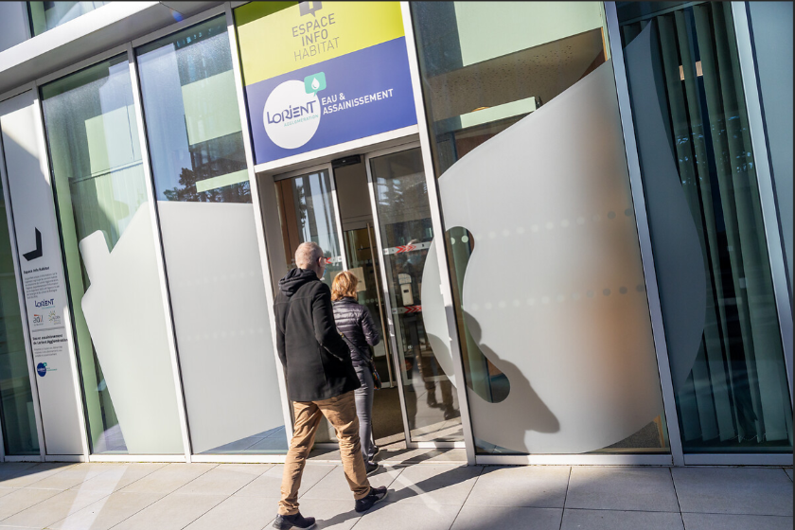
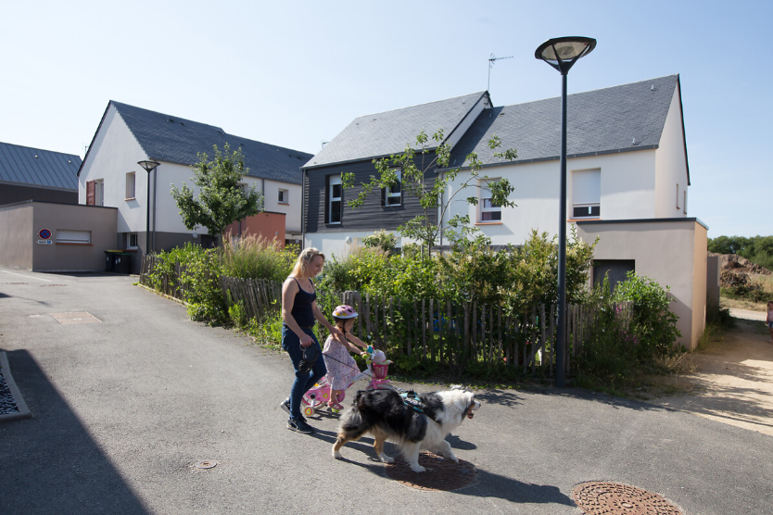
Politique de l’habitat
Objectif
La politique habitat menée par l’Agglomération ambitionne de répondre quantitativement et qualitativement aux besoins en logements et incite à la mixité sociale en favorisant une répartition équilibrée des logements sociaux sur tout le territoire.
Les principales actualités en 2021
Lorient Agglomération est engagée depuis 2018 dans la mise en œuvre accélérée du plan gouvernemental pour le « Logement d'Abord » (2018-2022) qui se traduit par un changement d'approche dans l'accès au logement des personnes vulnérables en leur permettant l'accès direct au logement et en limitant le recours à l'hébergement. Le pilotage et la coordination sont assurés par Lorient Agglomération : animation d'équipede ce projet réunissant l'ensemble des acteurs concernés par ce sujet, développement de la communication, suivi des actions, etc.
Lancement de l'élaboration du PLH 2023-2028 : véritable feuille de route, le Programme Local de l'Habitat, sert de support à la programmation des actions et investissements en matière de logement sur 6 ans et s'articule avec les autres documents de planification stratégiques (projet de territoire, schéma de cohérence territoriale, plan des mobilités, plan climat-air-énergie territorial…). Il comporte trois phases : le diagnostic territorial, la mise au point des orientations, l'élaboration du programme d'actions. Le PLH 2023-2028 prendra en compte les évolutions sociales et environnementales.
Lorient Agglomération prend désormais en charge la coordination des dispositifs et des orientations des représentants des copropriétaires. Les élus se sont prononcés en faveur du lancement de deux opérations d'accompagnement.
3
9
RAPPORT D’ACTIVITÉ 2021

Slide 10
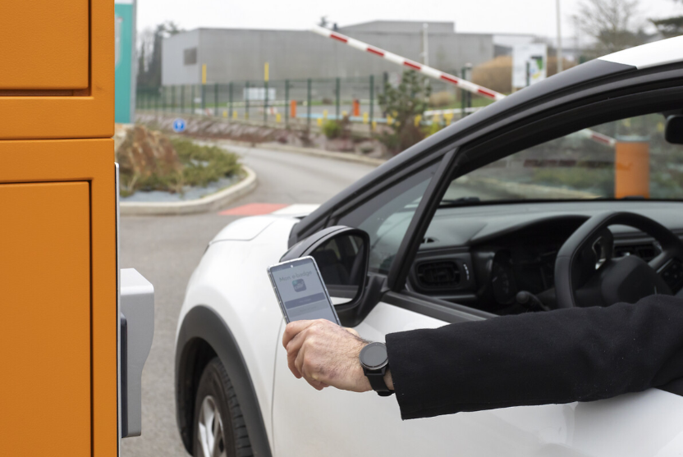
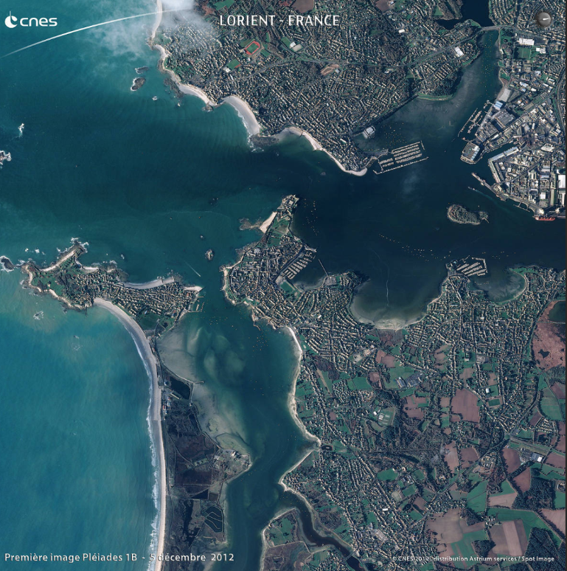
Aménagement numérique et système d’information géographique (SIG)
Objectif
Lorient Agglomération accompagne et pilote des projets d’accès au digital sur l’ensemble du territoire communautaire.
Elle met également à disposition un système d’information géographique indispensable aux collectivités pour leurs projets d’aménagement.
Les principales actualités en 2021
Le développement d'outils numériques pour assurer la continuité des missions pendant la pandémie : 550 agents peuvent télétravailler simultanément (agents de l'agglomération, de communes ou de partenaires) via un réseau sécurisé. De nouveaux outils, équipements de visioconférences ont également été mis en place et une plateforme d'outils collaboratifs open source a été développée pour les utilisateurs en interne ou en externe (partages de fichiers, sondages, constructions collaboratives de documents ...).
La fourniture et mise en place d'équipements informatiques, téléphoniques et d'impressions connectés pour deux centres de vaccinations permanents à Lorient La Base et Caudan ainsi que pour les centres de vaccination temporaires à Port-Louis, Lanester et Lorient (Bois du château).
Côté SIG : finalisation et diffusion de l'orthophotographie à 5 cm du Département (fond de plan réglementaire pour les réponses aux Déclarations de Travaux et Déclarations d'intentions de commencements de travaux). Ce projet a fait l’objet d’une coopération public/public avec l'Institut Géographique National et Forestier, Mégalis Bretagne, ENEDIS et Morbihan énergies.
3
10
RAPPORT D’ACTIVITÉ 2021

Slide 11
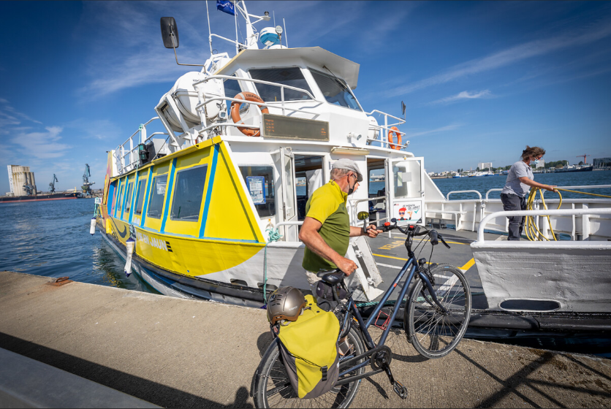
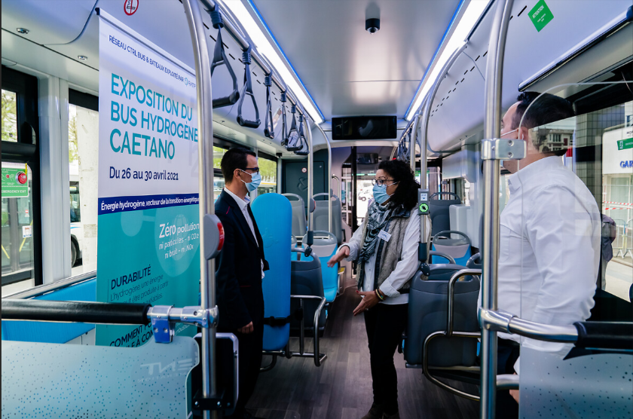
Déplacements et mobilités
Objectif
Lorient Agglomération propose une offre de service de transport collectif adaptée à l’échelle des 25 communes de l’agglomération en tenant compte de l’évolution des besoins des usagers.
Les principales actualités en 2021
Lancement de l'opération de renouvellement du Système d'Aide à l'exploitation d'Information voyageurs (SAE/IV) qui permettra de disposer d'outils de communication, de suivi et d'information modernes, accessibles et adaptés aux exigences actuelles du réseau de bus et de navires.
Lancement de l'opération de transition énergétique du parc d'autobus avec la commande des 10 premiers bus Bio-GNV qui circuleront sur le réseau dès la rentrée de septembre 2022.
Définition des travaux de réaménagement de la boutique des Transports et Déplacements située dans le hall de l’Orientis. L'ouverture de ce nouvel espace, dénommé Maison des Mobilités, est envisagée courant octobre 2022.
Une étude visant à établir un schéma de développement des aires de covoiturage et des parkings relais sur le périmètre de l'Agglomération a débuté en 2021. Dans ce cadre, un parking relais d'une capacité de 27 places a été réalisé à proximité immédiate de la halte ferroviaire de Gestel. Les travaux ont débuté en 2021. Cet équipement est doté d’une borne de recharge électrique et de 6 abris vélos individuels sécurisés (2 points de charge). Son objectif est de favoriser l'intermodalité en renforçant l'usage du train (7 minutes pour rejoindre le centre-ville de Lorient) et de diminuer l'usage individuel de la voiture.
En lien avec l'inspection d'académie, une démarche de concertation avec les établissements scolaires d’un même secteur géographique a été initiée afin d'optimiser les dessertes de proximité. Des réunions techniques en présence des responsables d'établissement, de la CTRL et de Lorient Agglomération ont débuté sur les secteurs de Lorient, Hennebont et Ploemeur.
3
11
RAPPORT D’ACTIVITÉ 2021

Slide 12
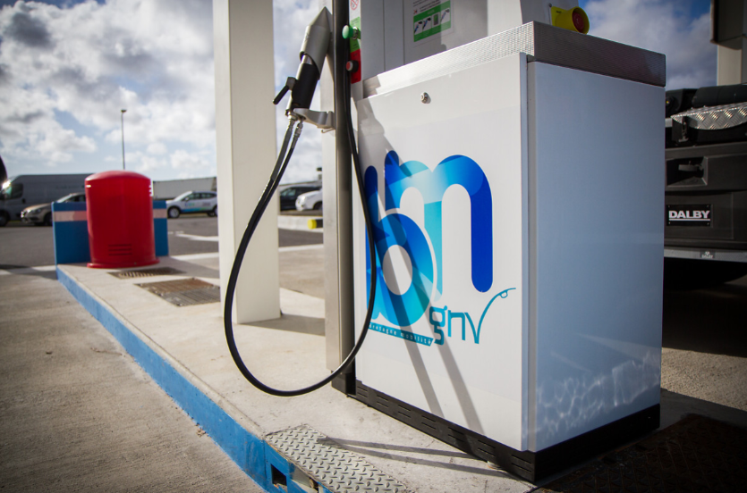
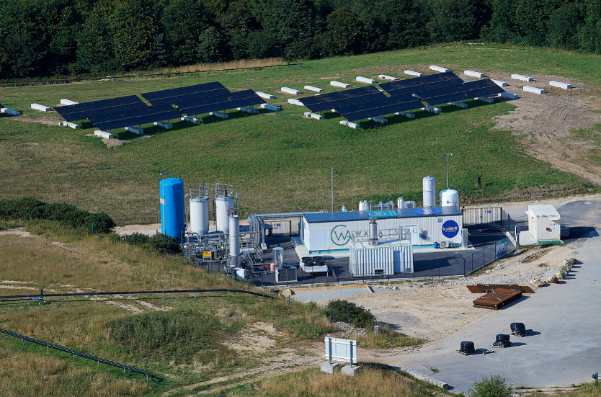
Transition énergétique
Objectif
Lorient Agglomération a formalisé sa politique énergétique à travers son plan climat énergie territorial (PCAET) adopté en 2019. Elle agit à différents niveaux, comme aménageur du territoire et chef de file.
Les principales actualités en 2021
19 communes sont adhérentes au Conseil en énergie partagé (CEP). Un 19e dossier des Certificats d’Économie d’Énergies (CEE) a été réalisé par les communes et par Lorient Agglomération pour un volume de 25 GWhcumac, dont 10 pour les communes et 15 pour l’Agglomération. La recette globale attendue est estimée entre 150 000 et 180 000 €. Le 18e dossier déposé et validé en 2020, vendu en 2021 a généré une recette de 160 000 € dont 116 000 € reversés aux communes.
Le premier programme « Action des Collectivités Territoriales pour l’Efficacité Énergétique (ACTEE1) » a été finalisé : 46 diagnostics et audits financés ont été financés pour les communes. 200 000 € d’aides financières ont été versées, dont 60 000 € pour les communes. Lorient Agglomération a été lauréate du 2e programme (ACTEE2) et candidate au 3e programme afin de poursuivre cette démarche.
Le groupement d’achat d’électricité et de gaz naturel compte 45 membres. Dans un contexte particulièrement tendu sur les marchés en 2021, il n’y a pas eu de hausse des factures, l’électricité et le gaz ayant été achetés par anticipation respectivement en 2019 et 2020.
Dans le cadre du projet de décarbonation des mobilités et du développement d’un écosystème Hydrogène à l’échelle du territoire, les études de conceptions des stations de distribution de BIOGNV sur les dépôts de bus de Lorient et Quéven ont été lancées ainsi que pour les stations de distribution d’hydrogène sur le dépôt de bus de Lorient et la rive gauche du Scorff à Lanester pour les bateaux.
Le démarrage du second contrat d’objectif territorial (COT) de développement de la chaleur renouvelable a été lancé en début d’année pour trois années supplémentaires : sa mise en œuvre est à présent confiée à la Société Publique Locale Bois Énergie Renouvelable. Plus de 16 millions d’euros de projets de production de chaleur renouvelable en substitution des énergies conventionnelles dont les énergies fossiles sont fléchés à l’échelle du Pays de Lorient-Quimperlé.
3
12
RAPPORT D’ACTIVITÉ 2021

Slide 13
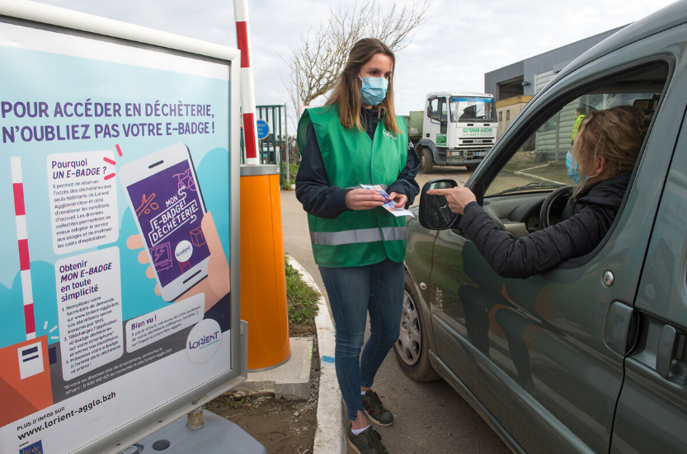
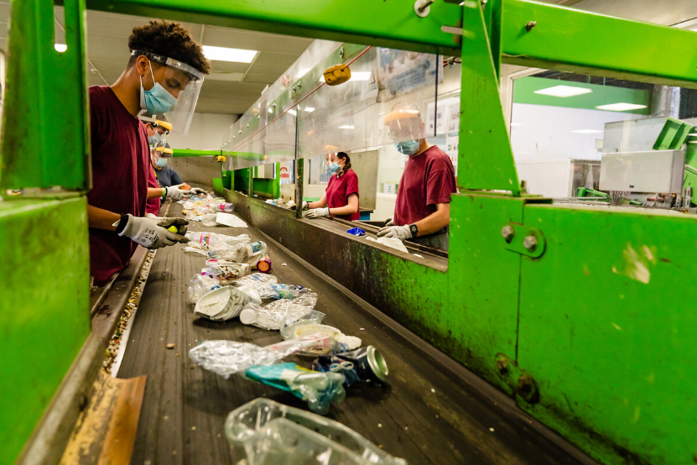
Gestion des déchets
Objectif
Le schéma général actuel de collecte et de traitement des déchets ménagers ambitionne une valorisation matière maximale. Lorient Agglomération est ainsi lauréate du projet « Territoire Econome en Ressources » depuis 2018.
Les principales actualités en 2021
À partir d'avril 2021, Lorient Agglomération a progressivement mis en place la gestion informatisée des accès aux déchèteries. Les sites ont été équipés de barrières et une campagne de sensibilisation est venue accompagner ce changement d'habitude pour les usagers. Chaque foyer doit dorénavant s'équiper d'un badge physique (puce RFID) ou d'un badge dématérialisé sur un smartphone (option choisie par 30 % des foyers).
Dans l'objectif de détourner des matériaux réutilisables des déchets, une "matériauthèque" a été mise en place sur la déchèterie de Caudan en mai 2021. Planches, quincailleries, vieilles menuiseries, mais aussi équipements sanitaires de deuxième main sont à disposition des bricoleurs.
Un atelier dédié aux partages de savoirs a été créé pour permettre une consommation plus durable. Débuté durant l'été 2021, le programme s'est poursuivi d'octobre à décembre, avec des ateliers gratuits dans le cadre de la Semaine Européenne de la Réduction des Déchets 2021.
En juin 2021, une nouvelle filière de tri des plastiques durs, du polystyrène de calage et des films en plastique souple a été mise en place sur la déchèterie de Caudan. Avec le soutien financier de la Région Bretagne, Lorient Agglomération et d'autres établissements publics alimentent ainsi une filière en cours de déploiement sur le territoire breton. Le flux des plastiques en déchèterie représente 50% du volume et 10% en poids des déchets non recyclables. Un centre de tri géré en insertion permet de séparer les différentes résines.
3
13
RAPPORT D’ACTIVITÉ 2021

Slide 14
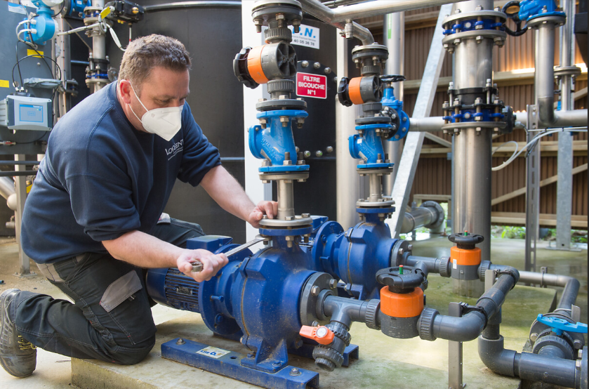
Eau et assainissement
Objectif
Lorient Agglomération gère les installations d'eau potable et d'assainissement de son territoire, du prélèvement à la source, au traitement des eaux usées en passant par l'exploitation des réseaux. Ces compétences s'exercent avec pour objectifs principaux la qualité de l’eau distribuée aux habitants et la préservation des ressources et du milieu naturel.
Les principales actualités en 2021
Études et travaux sur les ouvrages en eau potable, notamment la poursuite des travaux de création d’une nouvelle usine de production d’eau à Groix et le renouvellement de canalisation d’eau potable à Quéven, Caudan et Hennebont
Études et travaux sur ouvrages d'assainissement, notamment la réhabilitation du silo à boues de la station d'épuration de Caudan ainsi que le renouvellement de réseau à Caudan et de canalisation de refoulement à Ploemeur.
• Études et travaux sur ouvrages eaux pluviales urbaines : l'année 2021 a été consacrée en grande partie à l'amélioration du plan de récolement des réseaux, permettant ainsi d’avoir une meilleure connaissance du patrimoine transféré.
• Engagement d'une réflexion sur les modes de gestion des services d'eau et d'assainissement dont les contrats en cours arrivaient à échéance fin décembre 2021. Ces contrats ont été prolongés d'une année afin de prendre le temps de la décision : sont concernés les services d'assainissement de Lorient, Larmor-Plage et Ploemeur ainsi que les services d’eau potable de Larmor-Plage et du secteur ouest (Calan, Cléguer, Gestel, Guidel, Ploemeur, Pont-Scorff, Quéven).
Lancement d'un marché de prestation de service sur le service eau potable du secteur Est (Caudan, Gâvres, Hennebont, Inzinzac-Lochrist, Locmiquélic et Riantec) et préparation de la reprise en régie du service d'assainissement de la commune d'Inguiniel pour une prise d'effet au 1er janvier 2022.
3
14
RAPPORT D’ACTIVITÉ 2021

Slide 15
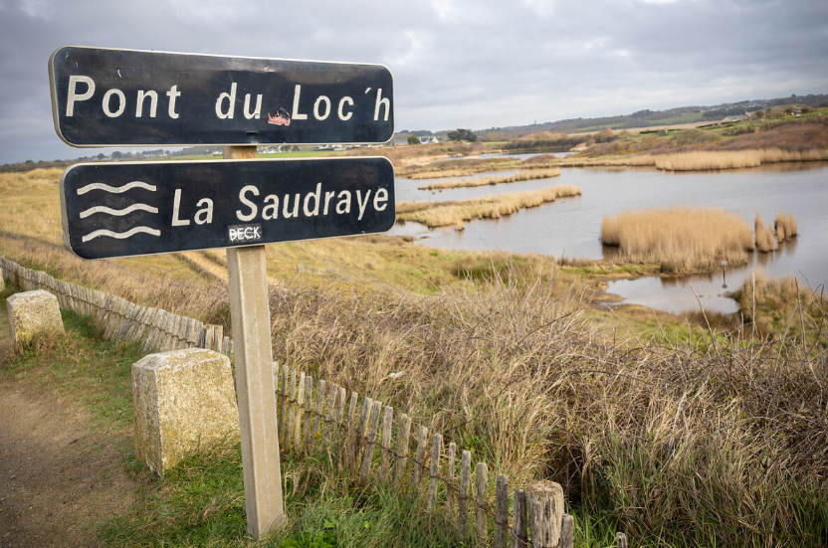
Environnement et développement durable
Objectif
Lorient Agglomération développe une stratégie de préservation de l’environnement, au service de la qualité de vie de ses habitants.
Les principales actualités en 2021
Dans le cadre de l’élaboration de l’Atlas de la biodiversité intercommunal, Lorient Agglomération a conduit l’opération "Défi familles pour la biodiversité". De janvier à novembre 2021, 29 familles ont ainsi été accompagnées dans une démarche de préservation de la biodiversité dans leur quotidien et à l’échelle de leur lieu de vie.
En décembre 2021, le nouveau Tableau de bord Santé-Environnement a été labélisé "Action Santé-Environnement de Bretagne », dans le cadre du Plan Régional Santé Environnement. Il constitue le diagnostic du futur plan d’actions Santé-Environnement.
Élaboration d'un Atlas de la biodiversité intercommunal et lancement d'un plan stratégique en faveur de la biodiversité : cet outil de sensibilisation, apporte une culture commune sur le thème de la biodiversité aux acteurs du territoire, donne des éléments de connaissance, de sensibilisation du public et permet d'enrichir le volet connaissance du futur plan stratégique biodiversité territorial.
Un protocole d'accord sur le bassin versant de la Saudraye à Guidel a été signé. Il précise les modalités de coordination et de mise en œuvre du projet de restauration de la continuité écologique, en lien avec l’ensemble des propriétaires et acteurs du site. Lorient Agglomération est désigné coordinateur du projet et lancera en 2022 des études complémentaires relatives à la mise en œuvre concrète des travaux sur l'ouvrage de sortie en mer du Marais du Loc’h, à l’exutoire du bassin-versant de la Saudraye.
3
15
RAPPORT D’ACTIVITÉ 2021

Slide 16
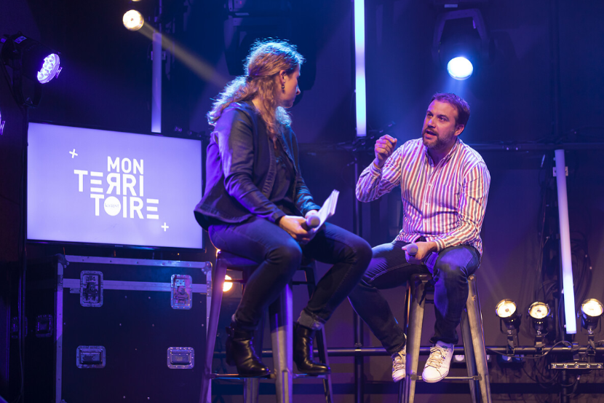
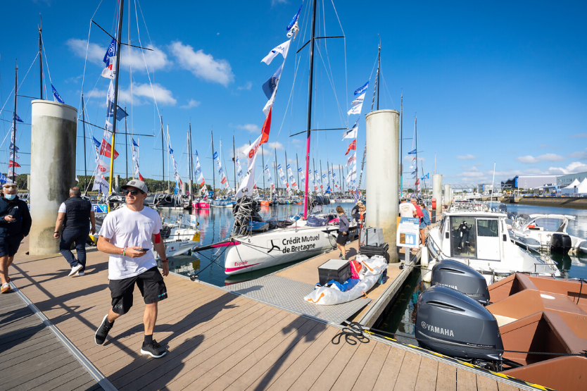
Promotion du territoire
Objectif
Lorient Agglomération met en place les actions visant à promouvoir le territoire, renforcer sa visibilité dans et en dehors des frontières communautaires et à faire connaître son rôle, ses réalisations, ses projets.
Les principales actualités en 2021
Malgré le contexte particulier de 2021 et les restrictions liées aux mesures sanitaires, de grands évènements ont pu être programmés comme le départ de la Solitaire du Figaro depuis Lorient La Base la dernière semaine d'août.
La ligne éditoriale du magazine communautaire « Les Nouvelles » a été entièrement repensée en 2021. Son contenu, plus proche de la vie des habitants, est animée dans une maquette plus moderne, élégante et audacieuse. Imaginé comme un City magazine, de nouvelles rubriques mettent l’accent sur les nombreux services, chantiers et actions que Lorient Agglomération met en œuvre dans le quotidien de ses habitants, avec une grande place accordée aux initiatives des forces vives du territoire.
Une campagne de communication a été déployée sur tout le grand Ouest à l’été 2021 pour promouvoir Lorient Agglomération comme « destination randonnée », notamment auprès des habitants des métropoles de Nantes, Rennes et Brest. Construite sous la forme d’un plan séquence, cette campagne valorise la pratique de la randonnée, ainsi que l’offre de loisirs kayak, paddle mais aussi équitation. Affichage, réseaux sociaux, presse spécialisée : la diversité des moyens de communication mobilisés pour cette campagne a suscité de très bons retours et conforte la place de Lorient Agglomération pour la qualité et la diversité de son offre randonnée.
3
16
RAPPORT D’ACTIVITÉ 2021

Slide 18
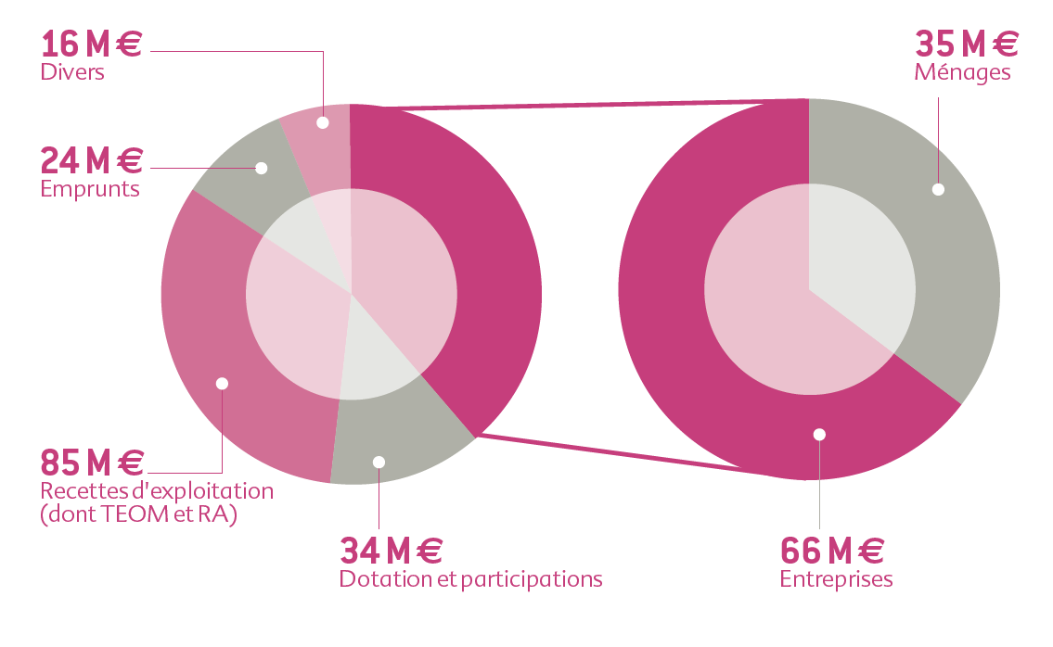
Les principales recettes en 2021 (259M€ - tous budgets confondus)

Slide 19
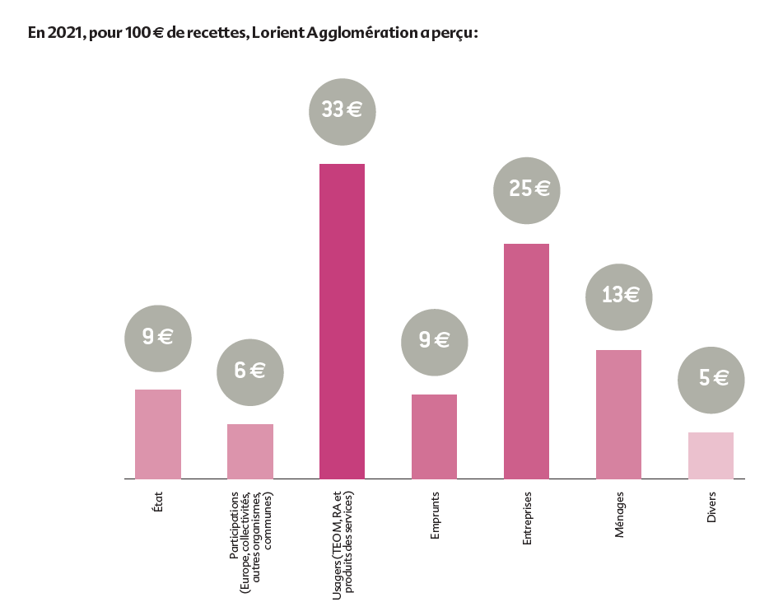

Slide 20
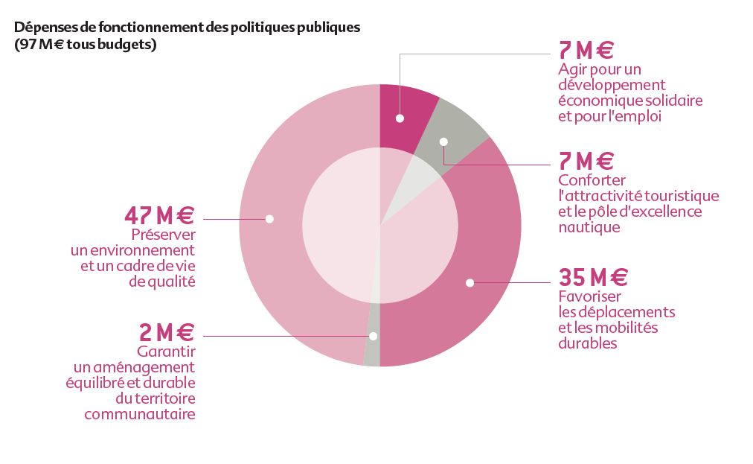

Slide 21
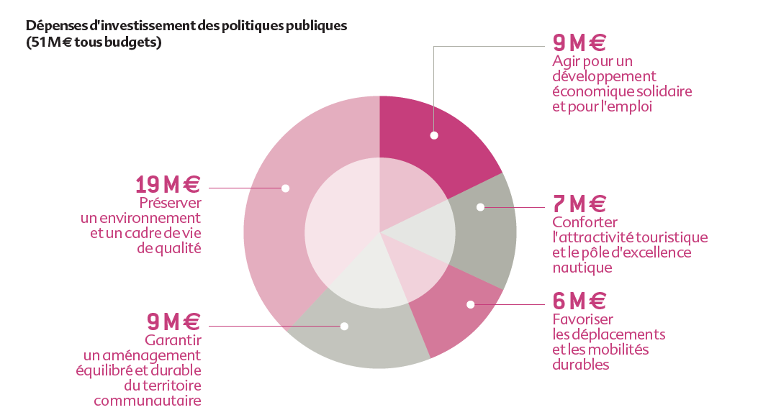
Dette 2021
Encours de la dette : 199 M€
Composition de la dette : 66% à taux fixe / 33% à taux variable
Dette classée A1 dans la charte Gissler (catégorie présentant le risque le plus faible)

